Slide 1
期末考试

Slide 2
考试时间地点
12月23日（星期一）晚20:40，考试时间共120分钟。
考场：
理教303
理教306
理教309
理教108
具体的考场安排会发布至教学网，请大家务必注意，考试时也会在黑板上写明考场的同学，请不要走错考场！

Slide 3
注意事项
1. 请同学们尽可能至少提前5分钟进入考场。迟到超过15分钟不可进入考场。
2. 考试开始30分钟后方可提前交卷；考试结束前30分钟不再允许提前交卷。
3. 考试必须携带【学生证或校园卡】，开考后放置于桌面，供监考人员审查。无学生证者不得参加考试。
4. 考试为【闭卷考试】，考生自行携带的纸质资料必须放置于监考人员指定的位置。考试提供足量草算纸。
5. 考试时不允许使用任何电子设备，不允许使用计算器。

Slide 4
题型及考试范围
一、单项选择题（每题3分，共30分，10题）
二、单项选择题（每题2分，共40分，20题）
三、判断题（每题2分，共30分，15题）
附加题
40道王老师授课内容
5道毕老师授课内容

Slide 5
题型及考试范围
音乐基础知识
律学
调式、音阶、和弦
掌握？理解？了解？
节拍与节奏
一维振动方程
机器作曲
旋律与对称
音乐集合理论
新黎曼理论
作业题？往年题？

Slide 6
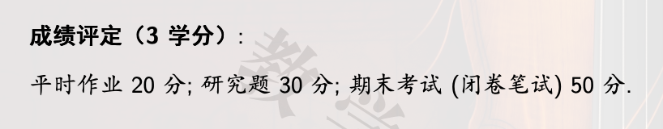
出分
特此声明，在成绩公布之前，助教团任何成员不会在任何公共社交平台（如树洞、BBS等）发布任何与音数有关的通知或消息！

Slide 7
作业讲解

Slide 8
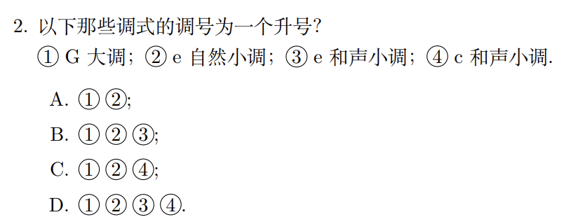
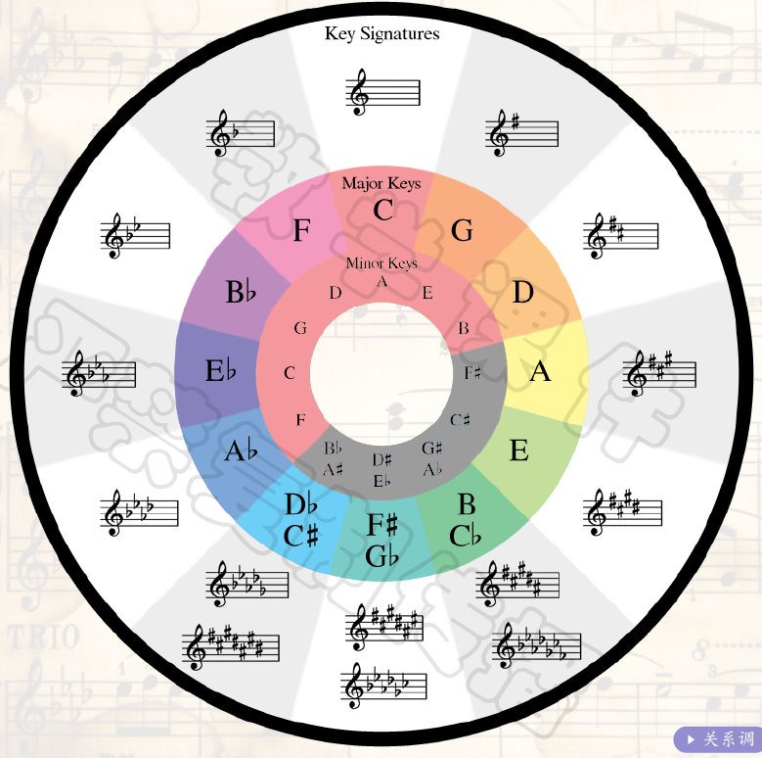
调号
小调与其关系大调调号一致！
和声/旋律/自然均不改变调号

Slide 9
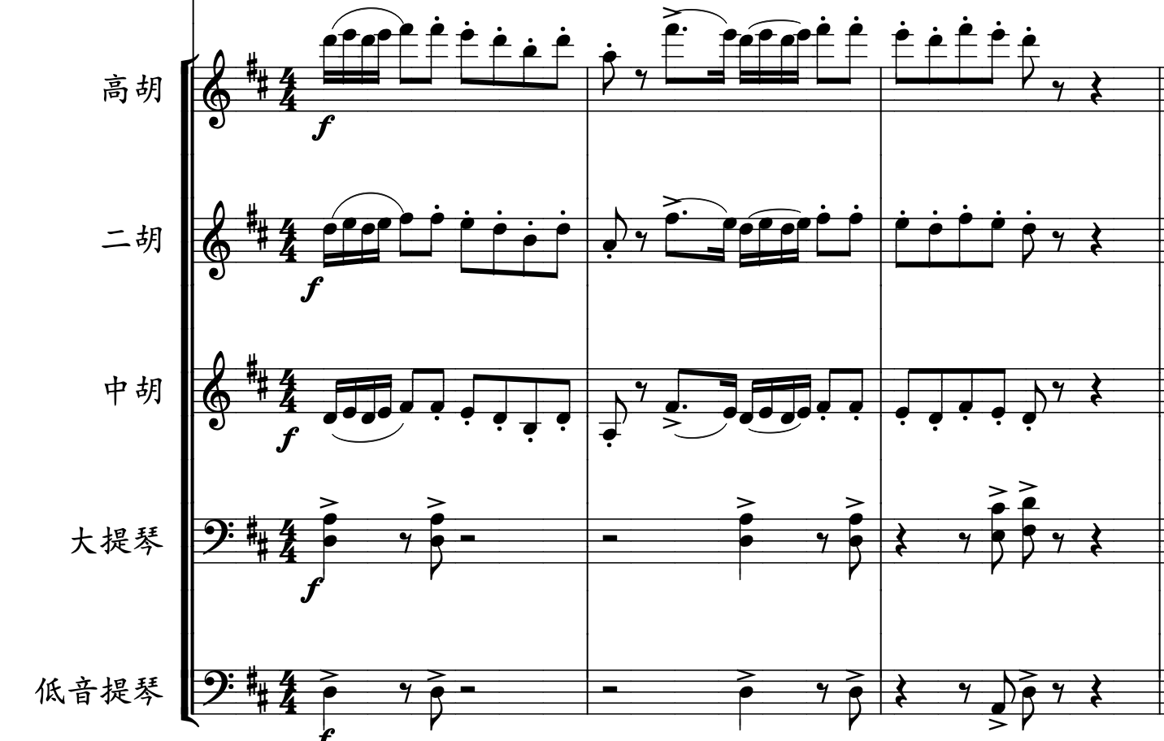
读谱

Slide 10
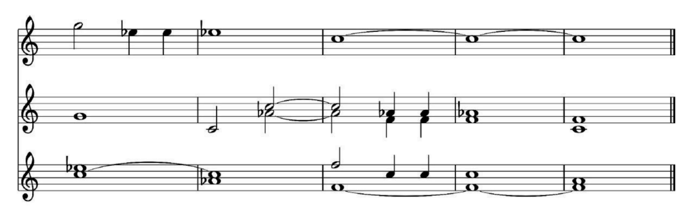

读谱

Slide 11
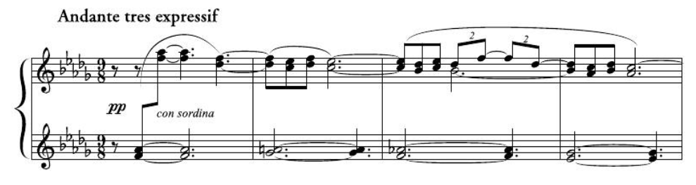
读谱
A
B
C
D
降D大三
A减减七
降B小小七
降A大小七

Slide 12
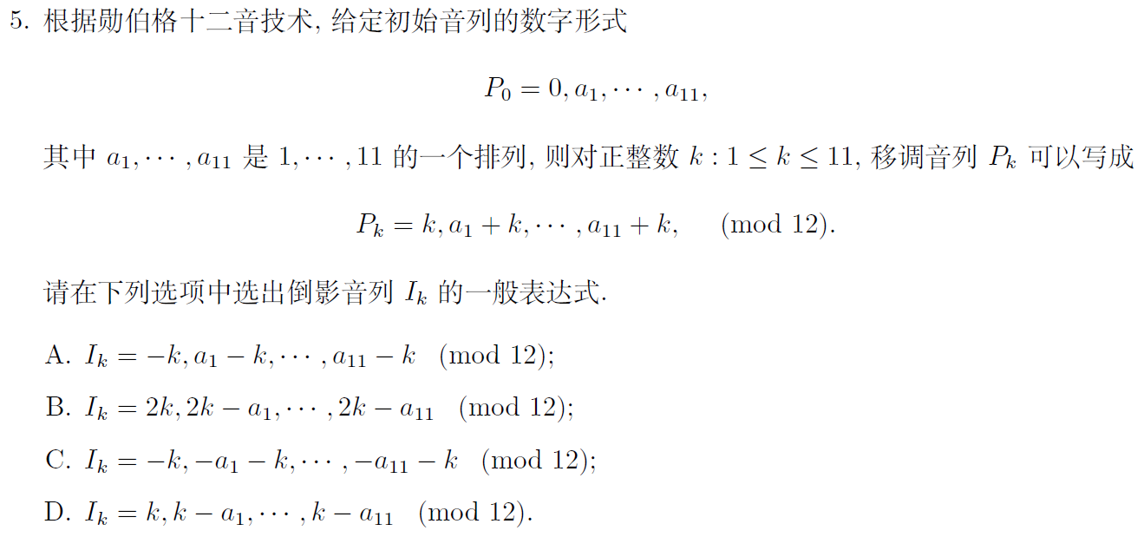
十二音技术

